Slide 1
Quantz fuvolaiskolája A díszítések
Balogh Vera – Fuvolatörténeti mesterkurzus
2023. November 27-28

Slide 2
Ki volt Joachim Quantz?

Slide 3
Hogyan született a fuvolaiskola?

Slide 4
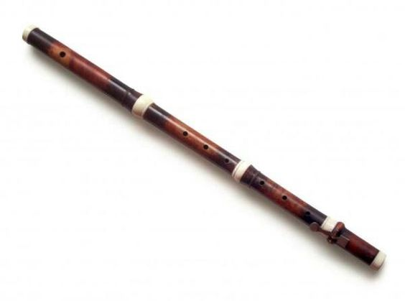
Barokktól napjainkig

